Slide 1

Повторення і закріплення знань за розділом «Значення слова». Діагностична робота
Українська мова
3 клас. Розділ 2.
Спостерігаю за значенням слів
Урок 23-24

Slide 2

Вправа «Чи все взяли на урок?»
Голова – щоб думати.
Очі – щоб бачити.
Вуха – щоб чути.
Руки – щоб працювати.
Серце – щоб відчувати.

Slide 3
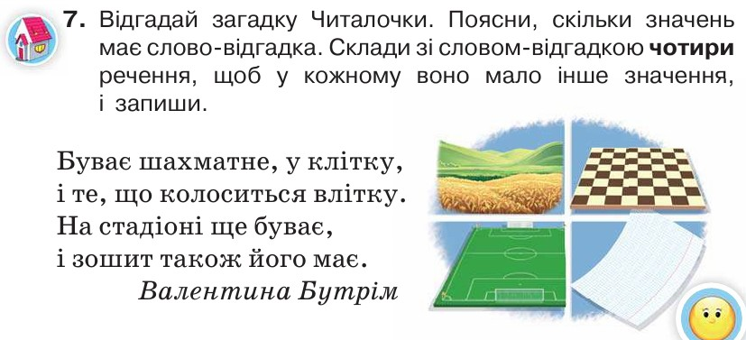

Перевіримо домашнє завдання
Стор 17 №11

Slide 4

Пригадай, які бувають слова за значенням
місяць
Сум,
журба,
туга,
смуток
Багатозна-чні слова
Синоніми
Слово
Антоніми
Пряме й переносне значення
Сум – радість
Омоніми
дрова ніс,
у мене ніс
Золоті кільця – золоті руки

Slide 5


Повідомлення теми уроку
Сьогодні на уроці ми повторимо свої знання і вміння з теми
«Значення слова».

Slide 6
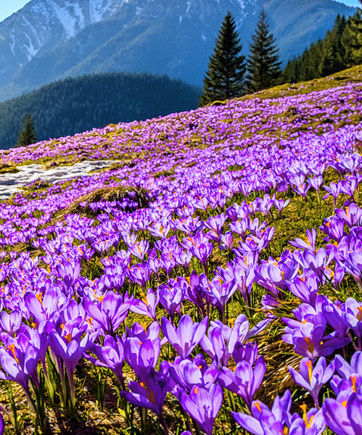
Прочитай текст з інтернет-ресурсу
Завдання 1.
Назви слова, які мають переносне значення.
У березні Карпати вкриваються фіолетовими озерцями. Це про весну сповіщає шафран. Так називають у Закарпатті крокуси. Вони застилають фіолетовим цвітом лісові галявини, гірські луки.

Slide 7
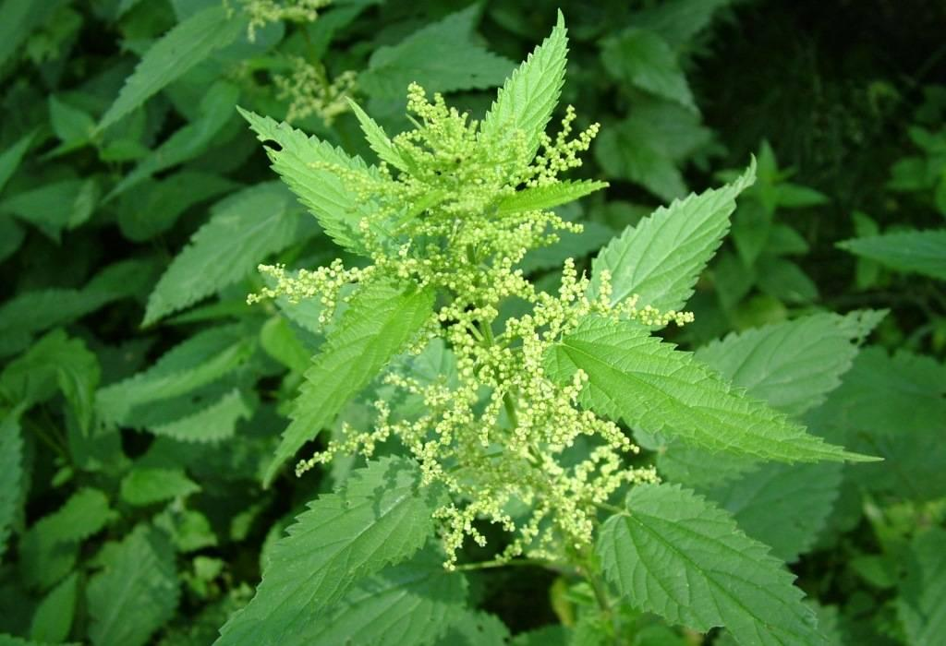
Прочитай жарт. Які слова в ньому вжито в переносному значенні?
Завдання 2.
Склади і запиши речення, вживаючи ці слова в прямому значенні
— Кропива кусається? — запитала мала доня маму.
— Кусається!
— І гавкає?

Slide 8
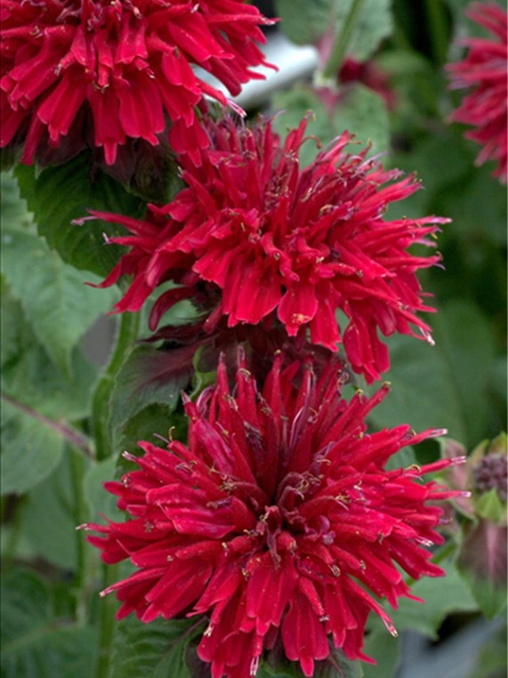
Прочитай текст
Завдання 3.
Добери до кожного виділеного слова синонім. Запиши дві пари синонімів. Можеш скористатися довідкою.
У Карпатах росте червона рута. Це рослина, яку дуже люблять горяни. У старій українській легенді розповідають, що вона лише раз на десять років зацвітає червоним кольором. Коли дівчина знайде квітку й подарує юнакові, той буде завжди кохати її.
Довідка: розквітає, хлопцеві, розказують, любити, відшукає.

Slide 9
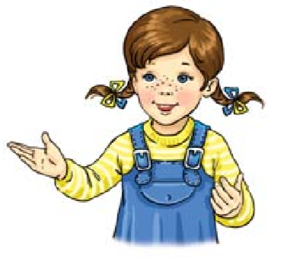
Зміни подані слова за зразком
Завдання 4.
Назви синоніми до поданих слів зі словника синонімів.
мама –
іти –
гарний –
говорити –
веселий –
матуся
крокувати
вродливий
казати
радісний

Slide 10
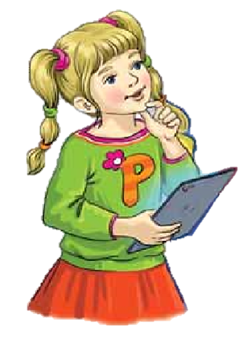
Прочитай уривок із вірша Алли Свашенко
Завдання 5.
Знайди антоніми. Запиши одну пару.
Два брати жили на світі.
Був один з них працьовитий,
а другий — ледачий дуже.
Той хоробрий і правдивий,
той брехливий, полохливий.

Slide 11
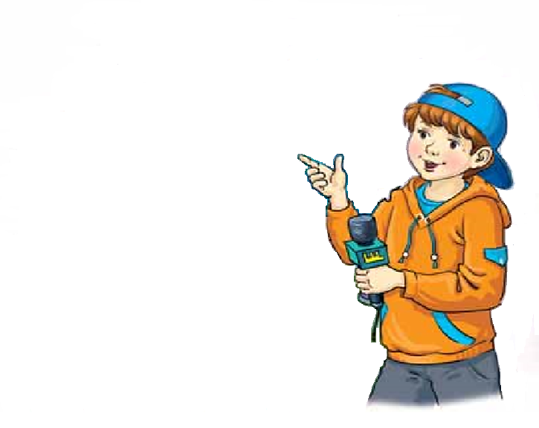
Знайди антоніми до поданих слів у словнику антонімів
Завдання 6.
Запиши по одній парі слів, що відповідають на питання ЩО?, ЯКИЙ?, ЩО РОБИТИ?
правда –
добро –
мокрий –
світлий –
сумувати –
забувати –
обман
зло
сухий
темний
радіти
згадувати

Slide 12
Визнач, у якому рядку записані синоніми, а в якому – антоніми.
Завдання 7.
спить,
дрімає
антоніми
засинає,
прокидається
синоніми

Slide 13

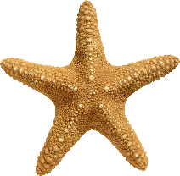

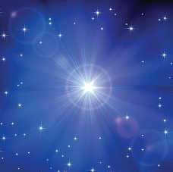
Відгадай загадку. Поясни, скільки значень має слово-відгадка.
Завдання 8.
Склади зі словом-відгадкою три речення, щоб у кожному воно мало інше значення.
Мешкають вони у морі,
й на концерті бачиш їх,
а в небесному просторі за ніч не злічити всіх!
Валентина Бутрім

Slide 14
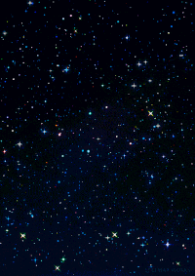

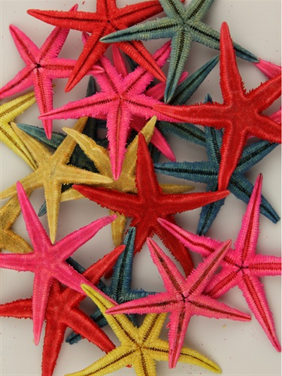
Домашнє завдання
Які зірки з попереднього завдання тебе зацікавили найбільше? Напиши про це текст (3–4 речення).

Slide 15

Підсумок уроку
Яке завдання було найцікавішим для тебе?
Яке завдання було найважчим для тебе?
Виконай діагностичну роботу за посиланням
Діагностична робота. Значення слова | Тест з української мови – «На Урок»

Slide 16
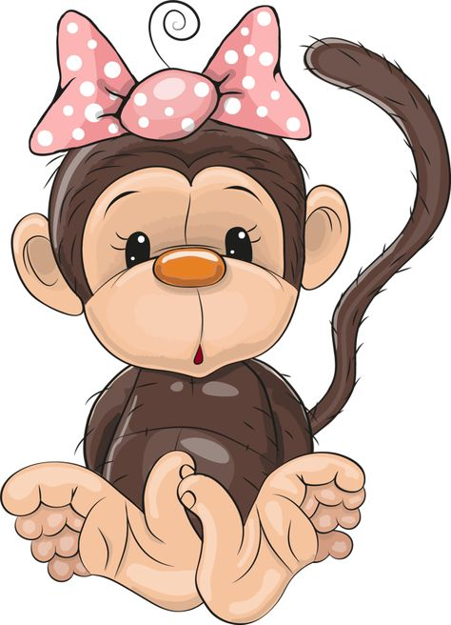
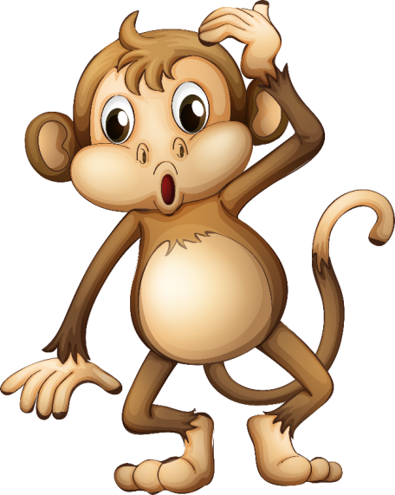
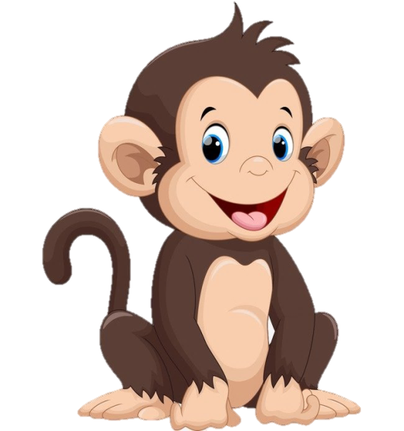
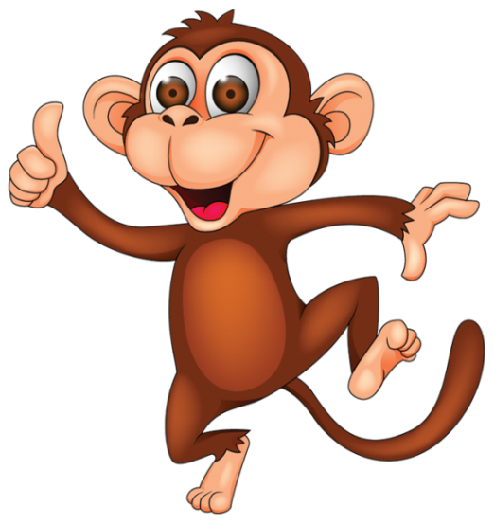
Рефлексія
Яка робота на уроці була для тебе найцікавішою? Чому?
Оціни свою роботу на уроці мавпенятками
Відчуваю втому
Урок мене здивував
Все було легко
З усім впорав/лася

